Slide 1

Математический КВН
Учитель Андреева Н.П.
Игра для учащихся 6 -7-8классов

Slide 2




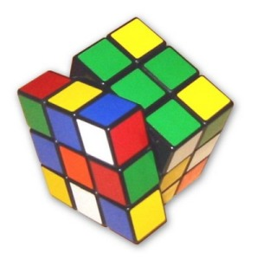

Ход игры
Приветствие
1
Разминка
2
Стихи о математике
Эстафета
4
Кроссворд
5
Капитанский
6
Викторина
8
Подведение
итогов

Slide 3





Приветствие (максимум – 5 баллов)
Каждая команда предлагает минипредставление, в котором обыгрывает:
название
девиз
эмблему

Slide 4
Разминка
Каждый правильный ответ – 3 балла
Какой город состоит из 101 имени?
Севастополь (Сева-100-Поль)
Сколько граней у неочищенного карандаша?
6 + 2 = 8
В двух карманах имеется поровну денег. Из левого кармана переложили в правый 7р50к. На сколько в правом кармане денег стало больше, чем в левом?
На 15 рублей
Какой цифрой оканчивается произведение всех четных двузначных чисел?
0
Какой цифрой оканчивается произведение всех нечетных двузначных чисел?
0
На какое число надо разделить 4, чтобы получилось 12?
1/3
За книгу заплатили 60 р. и еще 1/3 стоимости ее. Сколько стоила книга?
90 рублей
Может ли дробь, в которой числитель меньше знаменателя, быть равной дроби, в которой числитель больше знаменателя?
Может, например, -1/2 и 5/-10

Slide 5
Конкурс стихов о математике
Конкурс математических миниатюр

Slide 6
Пантомима
Участник команды должен изобразить математический термин. Членам команды надо отгадать это слово.

Slide 7


Эстафета
Каждое правильно выполненное действие – 3 балла
Члены команд поочередно (по одному действию) решают пример.
В примере 8 действий ⇒ максимальный балл - 24
Пример для 1 команды | Пример для 2 команды
Ответ: | Ответ:
1
1

Slide 8
Конкурс болельщиков.
Ответить письменно на вопросы (на листе бумаги) и сдать жюри.
1.Написать математические слова, начинающиеся на букву Д.
2.На какое число надо разделить два, чтобы получить 4?
3.Сумма и произведение четырёх целых чисел равна восьми. Что это за числа?

Slide 9
Великие математики отгадай имя и фамилию математика
великие

Slide 10

Кто это? №1

Slide 11

Кто это?№2

Slide 12
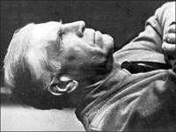
Кто это?№3

Slide 13
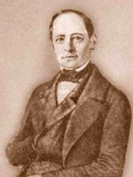
Кто это?№4

Slide 14
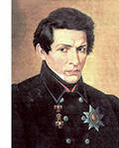
Кто это?№5

Slide 15
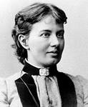
Кто это?№6

Slide 16
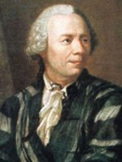
Кто это?№7

Slide 17
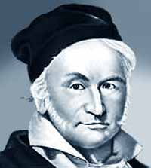
Кто это?№8

Slide 18
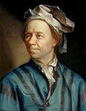
Кто это?№9

Slide 19
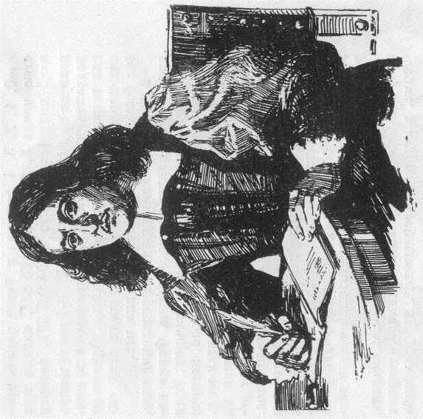
Кто это?№10

Slide 20
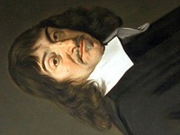
Кто это?№11

Slide 21
Кроссворд
За правильно разгаданный кроссворд – 4 балла
+ за скорость
4 балла – первой команде
3 балла – второй команде
1 | 3 |  | 4
 | 2
с | у | м | м | А
 | Г |  | А
 | О |  | Р
 | л | и | т | Р

Slide 22
Конкурс художников.
Нарисовать только с помощью кругов и прямоугольников животных.
Конкурс длится 2 минуты.
Два человека от команды.

Slide 23

Конкурс капитанов
Максимум – 3 балла
В старину на Руси широко применяли систему счисления, отдаленно напоминающую римскую. С её помощью сборщики податей заполняли квитанции об уплате податей.
Для записи чисел употреблялись следующие знаки:
– 1000 рублей,
 – 100 рублей,
◻ – 10 рублей,
✗ – 1 рубль,
○ – 10 копеек,
⎮– 1 копейка.
Задание
Какую сумму денег вы должны были бы заплатить сборщику податей, если получили бы следующую квитанцию:
Для капитана 1 команды:
Квитанция об уплате подати за движение по дороге.
Сумма: ◻◻✗✗✗✗⎮⎮⎮⎮⎮⎮⎮
Для капитана 2 команды:
Квитанция об уплате подати за пользование солью.
Сумма: ◻◻◻✗✗✗✗○○○⎮⎮⎮⎮⎮⎮
(1324р07к)
(2234р36к)

Slide 24
«Восстанови пропущенные цифры»
Головоломка
Максимум – 6 баллов первой команде,
остальным справившимся – по 3 балла
6**
57
*3*9
****
***39
627
57
4389
3135
35739
×
×
+
+

Slide 25
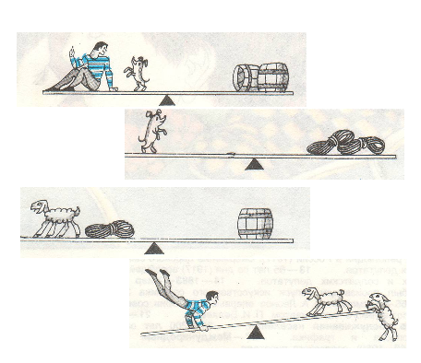
Викторина
1
За каждый правильный ответ – 4 балла
Сколько весит акробат?
Акробат и собачонка
Весят два пустых бочонка.
Шустрый пес без акробата
Весит два мотка шпагата.
А с одним мотком ягненок
Весит, видите, бочонок.
Сколько весит акробат
В пересчете на ягнят?
Ответ: 2 ягненка

Slide 26

Викторина
2
За каждый правильный ответ – 4 балла
Плюсы и плюшки
Медведь с базара плюшки нёс,
Но на лесной опушке
Он половину плюшек съел
И плюс ещё полплюшки.
Шел, шел, уселся отдохнуть
И под «ку-ку» кукушки
Вновь половину плюшек съел
И плюс ещё полплюшки.
Стемнело, он ускорил шаг,
Но на крыльце избушки
Он снова пол-остатка съел
И плюс еще полплюшки.
С пустой кошелкою – увы!–
Он в дом вошел уныло…
Хочу, чтоб мне сказали вы,
А сколько плюшек было?
Ответ: 7

Slide 27






Викторина
3
За каждый правильный ответ – 4 балла
Помоги распорядителю бала
Жили когда-то на свете принцессы.
Были прекрасными их интересы.
Не знали принцессы ни скуки, ни злости…
Они наряжались и ездили в гости!
На бал собираются приехать 10 принцесс.
Как распорядителю бала расставить в зале для танцев 10 кресел так, чтобы вдоль каждой стены оказалось по три кресла? Нарисуй.

Slide 28
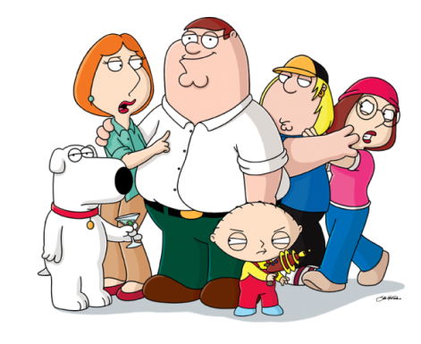
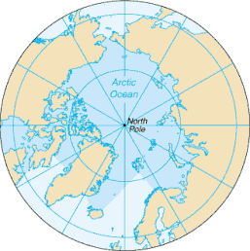
Загадки
Каждый правильный ответ – 5 баллов
Логогрифы
В логогрифах надо догадаться, о каком слове идет речь вначале. Затем в расшифрованное слово надо вставить добавочно одну или две буквы, и получится новое слово.
-2-
Я – цифра меньше десяти,
Меня тебе легко найти.
Но если букве «Я» прикажешь рядом встать,
Я всё – отец и ты, и дедушка, и мать.
-1-
Арифметический я знак,
В задачнике меня найдешь
во многих строчках,
Лишь «О» ты вставишь, зная как,
И я – географическая точка.
шест
7
-3-
Чтоб поддержать скворечню
Иль антенну я гожусь.
С мягким знаком я, конечно,
Сразу цифрой окажусь.
семь
плюс
6
семьЯ
шестЬ
пОлюс

Slide 29
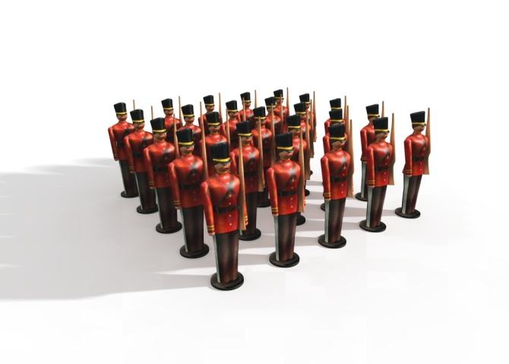
Загадки
Каждый правильный ответ – 5 баллов
Шарады
В шараде требуется отгадать определенное слово. Каждое слово отгадывается не сразу, а по частям.
-3-
Сначала мера,
Затем нота и местоимение,
А в целом воинское соединение.
-1-
Первое можно засеять вторым,
А в целом мы часто на даче лежим.
-2-
Число и нота рядом с ним,
Да букву припиши согласную.
А в целом – мастер есть один,
Он мебель делает прекрасную.
ГА-МАК
АР-МИ-Я
СТО-ЛЯ-Р

Slide 30
Итоги КОНКУРСОВ
Поздравляем!
Поздравляем!

